Slide 1
BJ109202 MA5300宽带接入设备 操作与维护
ISSUE 1.0
Notes:
此为固网课程专用的封面页。不需该页胶片。

Slide 2

目 标
学习完本课程，您应该能够：
  掌握命令行基础知识
  掌握系统基本配置
  掌握基本业务和功能配置
  掌握日常维护的基本操作

Slide 3

内容介绍
第1章 命令行操作介绍
第2章 系统基础配置
第3章 端口配置
第4章 VLAN业务配置
第5章 组播业务配置

Slide 4
命令行操作介绍
MA5300命令行模式
end
通过串口或
TELNET登录
exit
Configure
terminal
interface
ethernet 0/1/1
普通用户模式
enable
特权用户模式
全局配置模式
以太网端口配置模式
MA5300＞
MA5300 #
exit
MA5300(config)#
MA5300(config-if-Ethernet0/1/1)#
disable
interface
vdsl2/1/1
vdsl端口配置模式
MA5300(config-if-vdsl2/1/1)#
interface
vlan-interface 1
Vlan接口配置模式
MA5300(config-vlan-interface 1)#
vlan 1
Vlan接口配置模式
MA5300(config-vlan1)#
line 0
line配置模式
MA5300(config-line0)#
Notes:
MA5300智能IP综合接入设备的命令行采用分级保护方式，防止未授权用户的非法侵入。
各命令模式是针对不同的配置要求实现的，在各个模式下，可使用的命令范围不同。在普通用户模式下，只能完成查看运行状态和统计信息的简单功能；在特权用户模式下，查看设备的全部运行状态和统计信息，进行文件管理和系统管理；在全局配置模式下，配置全局性参数。
show命令可以在任何模式执行。
end命令可以用“ctrl+z”快捷键执行，直接退到特权模式下。

Slide 5
命令行操作介绍
命令行帮助
在任一命令模式下，键入help获取有关帮助系统的简单描述
在任一命令模式下，键入“?”获取该命令模式下所有的命令及其简单描述。
空格键：输入命令字的前几个字母按空格键可以联想出整个命令字
命令行交互：
MA5300#config <回车>
{ terminal<K> }:

Slide 6
命令行操作介绍
访问历史命令
访问上一条历史命令：上光标键或“Ctrl+P”
访问下一条历史命令：下光标键或“Ctrl+N”
中英文语言切换
特权模式下执行命令：
MA5300>Terminal language

Slide 7
内容介绍
第1章 命令行操作介绍
第2章 系统基础配置
第3章 端口配置
第4章 VLAN业务配置
第5章 组播业务配置

Slide 8

系统基础配置
配置环境搭建
MA5300的控制台提供两种配置方式：
通过配置口（Console）搭建本地配置环境
本地维护
通过Telnet搭建配置环境
本地、远程维护
  带内Telnet：占用业务通道
  带外Telnet：不占用业务通道
Notes:
MA5300控制台提供两种配置方式：串口配置方式和Telnet方式， Telnet方式又可以分为带内Telnet和带外Telnet两中方式。其中串口方式用到主控板的维护串口。带外Telnet方式用到主控板上的维护网口，不占用业务通道，此时Telnet的IP地址为系统设置的网管地址nm-ip；而带内Telnet方式，不使用维护网口，连接非常方便，可以使用任何合法的业务通道，此时Telnet的IP地址为MA5300上建立的对应的VLAN接口的IP地址。

Slide 9
系统基础配置
配置环境搭建——用户登陆
通过配置口（Console）
正确连接超级终端后，按提示回车即可进入配置环境
通过Telnet模式
按提示输入正确的用户名和密码即可进入配置环境
系统初始默认用户名为root，密码为admin
Notes:
通过配置串口登录系统，不需要输入密码，连接正确直接回车即可。如果不能进入，请断开连接，重新登录。
通过Telnet模式登录时要输入的用户名和密码需要在MA5300中由管理员设置，并给予一定的权限。

Slide 10
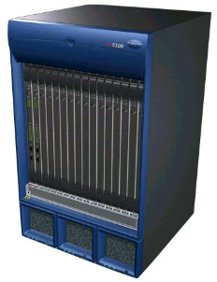

系统基础配置
配置环境搭建——Console方式
将微机串口通过标准的RS232串口线与MA5300的配置串口连接，使用Windows等操作系统下的超级终端工具软件进行配置
RS232串口线
MA5300
PC
Notes:
串口配置方式是用RS232配置线缆将MA5300主控板上的维护串口和维护终端的串口直接相连，使用维护终端的操作系统提供的超级终端工具软件进行配置维护。主要用于在本地对设备直接进行配置，只要连接正确，不需要输入密码即可以直接登录。

Slide 11


系统基础配置
配置环境搭建——Console方式
打开超级终端
开始-程序-附件-通讯-超级终端：双击
设置超级终端参数
键入名称： MA5300（名字可自定）
连接使用： 直接连接到串口1（根据实际情况而定）
端口设置： 9600bit/s、8位数据位、无校验、1位停止位、
无流控
终端类型： VT100或自动检测
Hypertrm.exe
Notes:
当维护线缆连接好以后，通过依次点击开始菜单、程序、附件、通讯、超级终端将此应用软件打开，并双击Hypertrm.exe新建一个连接。在设置连接的属性时，选择与MA5300的维护串口相连的维护终端的串口，将其波特率设置成和MA5300维护串口的波特率一致：缺省值为9600bit/s，并选择无流控。

Slide 12

系统基础配置
配置环境搭建——Telnet方式（本地）
工作站
LAN
MA5300
服务器
工作站
本地运行Telnet的微机
Notes:
本地Telnet方式通常采用带外管理方式，此时只需将维护终端和MA5300的维护网口都连接在同一个局域网内部即可，并使维护终端与维护网口在同一网段。

Slide 13


系统基础配置
配置环境搭建——Telnet方式（远程）
工作站
本地路由器
LAN
MA5300
本地运行Telnet的微机
WAN
LAN
远端路由器
工作站
Notes:
也可以通过广域网进行远程的维护管理，通常这种方式都是用在集中网管的情况，采用带外方式。也可以通过业务通道采用带内方式Telnet远程登陆对设备进行管理。

Slide 14
系统基础配置
系统管理配置——Telnet方式（带外）
配置外网口IP地址
MA5300(config)#interface m-Ethernet 7/0/1
MA5300(config-if-M-Ethernet7/0/1)#ip address 10.10.10.1 255.255.255.0
系统管理配置——Telnet方式（带内）
添加管理VLAN1000
MA5300(config)#vlan 1000
MA5300(config-vlan1000)#exit

Slide 15
系统基础配置
系统管理配置——Telnet方式（带内）
配置IP地址
MA5300(config)#interface vlan-interface 1000
MA5300(config-if-Vlan-interface1000)#ip address 10.10.10.1 255.255.255.0
MA5300(config-if-Vlan-interface1000)#exit
添加路由
MA5300(config)#ip route 0.0.0.0 0.0.0.0 10.10.20.254

Slide 16
系统基础配置
系统管理配置——操作终端用户配置
添加用户
MA5300#terminal user name
修改用户密码
MA5300#terminal user password
修改用户级别
MA5300#terminal user level
修改用户可重复登录次数
MA5300#terminal user reenter

Slide 17
系统基础配置
系统管理配置——网管配置
在带内TELNET管理带外TELNET管理的配置基础之上还需要进行SNMP的相关配置。
设置团体名
MA5300(config)#snmp-server community public ro
MA5300(config)#snmp-server community private rw
允许发送Trap
MA5300(config)#snmp-server enable traps
设置Trap目标主机的地址
MA5300(config)#snmp-server host 10.10.20.108 version 1 private

Slide 18
系统基础配置
系统管理配置——常用操作命令
设置系统时间
MA5300>show time
MA5300#time 11:06:39 2003-12-17
设置系统名称
MA5300(config)#hostname MA5300A
查看软硬件版本
MA5300>show version
查看CPU占用率
MA5300>show cpu 0/7

Slide 19
系统基础配置
系统管理配置——常用操作命令
查看操作终端用户信息
MA5300#show terminal user all
MA5300#show terminal user online
复位系统
MA5300(config)#reboot
打开连接主控板与ISU单板的GE接口
MA5300(config)#inner-isu 15

Slide 20
系统基础配置
系统管理配置——配置文件管理
查看MA5300智能IP综合接入设备的起始配置
MA5300#show startup-config
查看MA5300智能IP综合接入设备的当前配置
MA5300#show running-config
保存当前配置
MA5300#write
擦除flash中配置文件
MA5300#erase
Notes:
MA5300智能IP综合接入设备上电时，会从flash中读取配置文件进行MA5300智能IP综合接入设备的初始化工作，因此将flash中配置文件称为起始配置（startup-config），如果flash中没有配置文件，则设备使用缺省参数初始化。与起始配置相对应，MA5300智能IP综合接入设备运行过程中正在生效的配置称为当前配置（running-config）。
配置文件为一文本文件，其格式要求如下：
以命令格式保存。
为了节省空间，只保存非缺省的参数（各配置参数的缺省值请详见以后各章节）。
命令的组织以命令模式为基本框架，同一命令模式的命令组织在一起，形成一节，节与节之间通常用空行或注释行隔开（以！开始的为注释行）。
节的顺序安排通常为：全局配置、物理端口配置、逻辑接口配置等。
以end为结束。
用户通过命令行可以修改MA5300智能IP综合接入设备当前配置，为了使当前配置能够做为MA5300智能IP综合接入设备下次上电时的起始配置，需要用write命令保存当前配置到flash中。
用erase命令可以擦除MA5300智能IP综合接入设备flash中配置文件，配置文件被擦除后，设备下次上电将采用缺省的配置参数进行初始化，在以下几种情况时，可以擦除flash中配置文件：
在MA5300智能IP综合接入设备软件升级之后，可能会引起设备软件和配置文件不匹配。
发现flash中的配置文件遭到破坏，如加载了错误的配置文件。

Slide 21
系统基础配置
系统管理配置——单板管理
查询整框单板 MA5300#show board 0
查询特定单板信息 MA5300#show board 0/2
增加单板 MA5300(config)#board add 0/4 evda
确认单板 MA5300(config)#board confirm 0/4
删除单板 MA5300(config)#board delete 0/2
复位单板 MA5300(config)#board reset 0/1

Slide 22
系统基础配置
系统管理配置——文件系统配置
显示当前的工作目录 MA5300#pwd
显示目录或文件信息 MA5300#dir
创建新的目录 MA5300# mkdir
删除文件 MA5300#delete
恢复删除文件 MA5300#undelete
显示文件的内容 MA5300#more
重新命名文件 MA5300#rename
Notes:
MA5300的文件系统为存储设备提供文件系统及文件、目录的管理。其中常用的目录和文件的管理包括显示当前的工作目录、显示目录或文件系统、删除文件、恢复文件、删除回收站文件、显示文件内容、重新命名文件等。单级目录和文件名最多支持64个字符。

Slide 23
系统基础配置
系统管理配置—— FTP配置（ Server）
启动FTP服务器
MA5300(config)#ftp server enable
设置FTP用户可访问FTP服务器的权限信息
MA5300(config)# user 5300 service-type ftp ftp-directory flash:/5300 password 0 huawei
查看FTP服务器配置 MA5300(config)# show ftp-server
查看登录的FTP用户 MA5300(config)# show ftp-user
系统管理配置—— FTP配置（ Client）
作FTP Client服务 MA5300#ftp
Notes:
MA5300智能IP综合接入设备提供的FTP服务包括：
FTP Server服务，用户可以运行FTP客户端程序登录到MA5300智能IP综合接入设备上，访问MA5300智能IP综合接入设备上的文件。
FTP Client服务，用户在微机上通过终端仿真程序或Telnet程序建立与MA5300智能IP综合接入设备的连接后，可以输入FTP命令建立与远程FTP Server的连接并访问FTP Server上的文件。
FTP服务器可同时支持多个用户的访问。远端FTP用户向FTP服务器发送请求，FTP服务器执行相应的动作，并向用户返回执行的结果。用户通过FTP访问设备需要系统的FTP服务器的授权。只有验证通过和授权成功的用户，才能得到FTP服务器的服务。

Slide 24
系统基础配置
系统管理配置—— TFTP配置
采用TFTP下载上传文件时，在目的主机上也需要启动TFTP服务功能。
用TFTP下载文件
MA5300(config)#tftp get //10.71.53.108/test.txt test.txt
用TFTP上传文件
MA5300(config)#tftp put test.txt //10.71.53.108/test.txt

Slide 25
系统基础配置
系统管理配置——加载主机程序文件
使用Xmodem协议加载
MA5300#load program xmodem 0/7
使用TFTP协议加载
MA5300#load program tftp 10.11.104.141 0/7
查看加载进度
MA5300(config)#show progress

Slide 26
系统基础配置
系统管理配置——备份（TFTP方式）
设置计算机网口地址
在计算机上打开TFTP应用程序
执行tftp命令
MA5300(config)#tftp put vrpcfg.txt //10.71.53.108/vrpcfg.txt

Slide 27
系统基础配置
系统管理配置——备份（FTP方式）
设置计算机网口地址
在计算机上打开FTP应用程序
执行FTP命令
MA5300(config)#ftp 10.71.53.108
ftp>put vrpcfg.txt

Slide 28
内容介绍
第1章 命令行操作介绍
第2章 系统基础配置
第3章 端口配置
第4章 VLAN业务配置
第5章 组播业务配置

Slide 29
端口配置
以太网端口配置
进入端口配置模式
MA5300(config)# interface Ethernet 7/1/1
打开端口
MA5300(config-if-Ethernet7/1/1)#no shutdown
设置端口的双工状态
MA5300(config-if-Ethernet7/1/1)#duplex full
设置端口的速率
MA5300(config-if-Ethernet7/1/1)#speed 100
Notes:
MA5300智能IP综合接入设备支持的端口为以太网端口和VDSL端口两种类型，这两种类型端口都支持QoS、VLAN、Spanning Tree、流控等特性，但是传输速率等特性不同。配置命令大部分相同。这里以以太网端口为例。

Slide 30
端口配置
以太网端口配置
开启端口的流量控制
MA5300(config-if-Ethernet7/1/1)#flow-control
设置端口优先级
MA5300(config-if-Ethernet7/1/1)#priority 0
设置端口汇聚
MA5300(config)# link-aggregation ethernet 7/1/1 to ethernet 7/1/3 ingress
显示汇聚端口的信息
MA5300(config)# show link-aggregation
Notes:
MA5300智能IP综合接入设备的地址学习功能使得在学习到地址后，收到以此地址为目的地址的数据报文，设备不再对其广播转发。关闭地址学习功能是为了保证设备的安全。例如有人使用不同源地址的帧攻击设备会导致设备地址表资源耗尽，关闭地址学习功能可以有效防止这种情况。
将某端口设置为Trunk端口并指定该端口允许通过的VLAN后，则该端口上就可以通过指定的不同VLAN的报文，从而实现本设备上的多个VLAN与对端设备上相同VLAN的互通。 常用于上层对接设备需要下层设备送带有VLAN的数据帧的情况。

Slide 31
端口配置
以太网端口配置
设置端口为Trunk端口
MA5300(config-if-Ethernet7/1/1)# switchport mode trunk
增加在该Trunk端口中允许通过的VLAN
MA5300(config-if-Ethernet7/1/1)# switchport trunk allowed vlan 3 to 4
设置端口的缺省VLAN ID
MA5300(config-if-Ethernet7/1/1)# switchport trunk native vlan 1
把当前端口加入到指定VLAN
MA5300(config-if-Ethernet7/1/1)# switchport access vlan 8
Notes:
当Trunk端口设置了缺省VLAN ID后，则当接收到没有标记的报文时，该Trunk端口将此报文发往缺省VLAN ID标识的VLAN。报文发送和接收遵循IEEE 802.1Q标准。
端口汇聚是将多个端口聚合在一起，以实现对出/入负荷在各成员端口中进行分担。对于端口聚合，MA5300一个主控板最多允许一个以太网负荷分担组，一个负荷分担组最多可以有8个同速率以太网端口，而且起始端口号必须小于结束端口号，组内端口必须连续。系统不支持不同槽位的端口聚合。

Slide 32
端口配置
VDSL端口配置
增加VDSL线路配置模板
MA5300(config)#vdsl line-profile add 3
进入VDSL单板配置模式
MA5300(config)#board-vdsl 3
阻塞/解阻塞VDSL端口
MA5300(config-board-vdsl3)#no block
激活/去激活VDSL端口
MA5300(config-board-vdsl3)#activate
或MA5300(config)#vdsl activate

Slide 33
端口配置
VDSL端口配置
进入VDSL端口配置模式
MA5300(config)#interface vdsl 3/0/0
设置端口流量控制
MA5300(config-if-Vdsl3/0/0)#flow-control
设置端口优先级
MA5300(config-if-Vdsl3/0/0)#priority 0
设置端口可加入的组播组数
MA5300(config-if-Vdsl3/0/0)#multicast max-group-count 2

Slide 34
端口配置
VDSL端口配置
复位VDSL端口
MA5300(config-board-vdsl3)#port reset 23
复位VDSL套片
MA5300(config-board-vdsl3)#chipset reset 1
查询VDSL端口以太网统计信息
MA5300(config-board-vdsl3)#show statistics frame 23

Slide 35
端口配置
VDSL端口配置
查看VDSL端口全部信息
MA5300(config-board-vdsl3)#show port state 23
或MA5300(config)#show interface vdsl 3/0/23
查看端口线路参数
MA5300(config-board-vdsl3)#show line config 23
MA5300(config-board-vdsl3)#show line state 23

Slide 36
端口配置
ADSL端口配置
增加ADSL线路配置模板
MA5300(config)#adsl line-profile add 3
删除ADSL线路配置模板
MA5300(config)#adsl line-profile delete 3
修改ADSL线路配置模板
MA5300(config)#adsl line-profile modify 3
查询ADSL线路配置模板信息
MA5300(config)#show adsl line-profile 3

Slide 37
端口配置
ADSL端口配置
进入ADSL单板配置模式
MA5300(config)#board-adsl 4
解阻塞ADSL端口
MA5300(config-board-adsl4)#no block
激活ADSL端口
MA5300(config-board-adsl4)#activate
或MA5300(config)#adsl activate

Slide 38
端口配置
ADSL端口配置
查询ADSL端口信息
MA5300(config-board-adsl4)#show port state 23
MA5300(config)#show interface adsl 4/0/23
查看端口线路参数
MA5300(config-board-adsl4)#show line config 23
MA5300(config-board-adsl4)#show line state 23
复位ADSL套片
MA5300(config-board-adsl4)#chipset reset 1

Slide 39
端口配置
ADSL端口配置
进入ADSL端口配置模式
MA5300(config)#interface adsl 4/0/0
设置端口优先级
MA5300(config-if-Adsl4/0/0)#priority 0
设置端口可加入的组播组数
MA5300(config-if-Adsl4/0/0)#multicast max-group-count 2
设置端口连接类型
MA5300(config-if-Adsl4/0/0)#connect-type auto

Slide 40
端口配置
ADSL端口配置——设置PPPoA/IPoA接入
查看PPPoA/IPoA接入的全局配置
MA5300(config)#show atm-terminated
设置PPPoA/IPoA接入的源MAC地址
MA5300(config)#atm-terminated source-mac 0000.1111.2222
设置PPPoA /IPoA接入的目的MAC地址
MA5300(config)#atm-terminated dest-mac pppoa 0000.1111.2222
设置PPPoA接入的SessionID域
MA5300(config)#atm-terminated session-id

Slide 41
端口配置
ADSL端口配置——端口单PVC配置
设置端口VPI 和VCI值
MA5300(config-if-Adsl4/0/0)#adsl pvc vpi 0 vci 35
或MA5300(config)#adsl pvc vpi 0 vci 35 adsl 4/0/0
ADSL端口配置—— 端口多PVC配置
开启/关闭端口多PVC功能
MA5300(config-if-Adsl4/0/0)#multipvc enable
或MA5300(config)#multipvc enable adsl 3/0/0

Slide 42
端口配置
ADSL端口配置—— 端口多PVC配置
增加端口PVC连接
MA5300(config-if-Adsl4/0/0)#multipvc add
{ pvcindex<K> }:pvcindex
{ INTEGER<U><1,8> }:2
{ vpi<K> }:vpi
{ INTEGER<U><0,255> }:1
{ vci<K> }:vci
{ INTEGER<U><0,511> }:25
{ connect-type<K> }:connect-type
{1483b<K>|pppoa-llc<K>|pppoa-vcmux<K>|ipoa-llc<K>|auto<K> }:1483b
{ vlan<K> }:vlan
{ INTEGER<U><0,4000> }:2

Slide 43
端口配置
ADSL端口配置—— 端口多PVC配置
修改端口PVC连接
MA5300(config-if-Adsl4/0/0)#multipvc modify
设置端口的PVC对多播的支持
MA5300(config-if-Adsl4/0/0)#multipvc modify
{ pvcindex<K> }:pvcindex
{ INTEGER<U><1,8> }:2
{vpi<K>|connect-type<K>|vlan<K>|car<K>|priority<K>|support-down-mcast-stream<K>
|support-igmp-pkt<K> }:support-down-mcast-stream

Slide 44
端口配置
ADSL端口配置—— 端口多PVC配置
删除端口PVC连接
MA5300(config-if-Adsl4/0/0)#multipvc delete
设置ADSL端口IP地址绑定
MA5300(config-if-Adsl4/0/0)#static-user 10.71.53.2
设置ADSL端口CAR
MA5300(config-if-Adsl4/0/0)#adsl car ds-band 255 us-band 255

Slide 45
内容介绍
第1章 命令行操作介绍
第2章 系统基础配置
第3章 端口配置
第4章 VLAN业务配置
第5章 组播业务配置

Slide 46
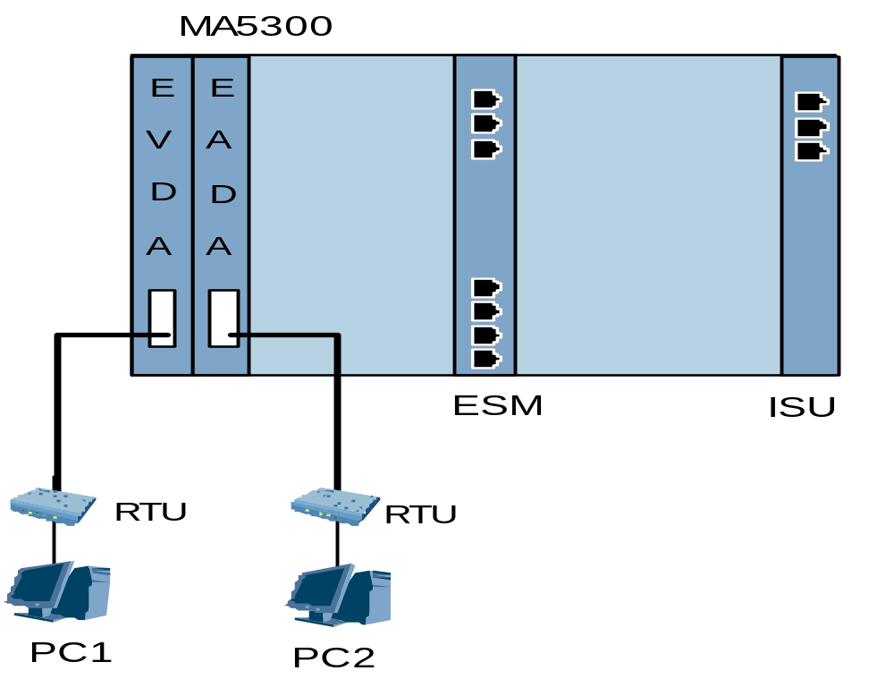
局域网互连（LanSwitch方式）

Slide 47
局域网互连（LanSwitch方式）
组网说明：
1）PC1接MA5300 EVDA板的0/0/0端口；
PC2接MA5300 EADA板的1/0/0端口；
2）PC1的IP地址为10.1.1.1/24；
PC2的IP地址为10.1.1.2/24；
PC1与PC2都属于VLAN2；
4）VDSL链路配置：上行/下行速率分别是1.5/4M；
ADSL链路配置：上/下行带宽为0.5/2M；
5）ADSL RTU工作在1483B模式下，RTU的VPI/VCI=0/35。

Slide 48
局域网互连（LanSwitch方式）
添加VLAN2
MA5300(config)#vlan 2
包含VDSL端口 0/0/0
MA5300(config-vlan2)#switchport vdsl 0/0/0
包含ADSL端口 1/0/0
MA5300(config-vlan2)#switchport adsl 1/0/0
MA5300(config-vlan2)#exit

Slide 49
局域网互连（LanSwitch方式）
添加VDSL模板，上行/下行速率分别是1.5/4M
MA5300(config)#vdsl line-profile add 2
激活VDSL/ADSL端口
MA5300(config)#vdsl activate vdsl 0/0/0 2
添加ADSL模板，上/下行带宽为0.5/2M
MA5300(config)#adsl line-profile add 3
激活ADSL端口,配PVC=0/35
MA5300(config)#adsl activate adsl 1/0/0 3
MA5300(config)#adsl pvc vpi 0 vci 35 adsl 1/0/0

Slide 50
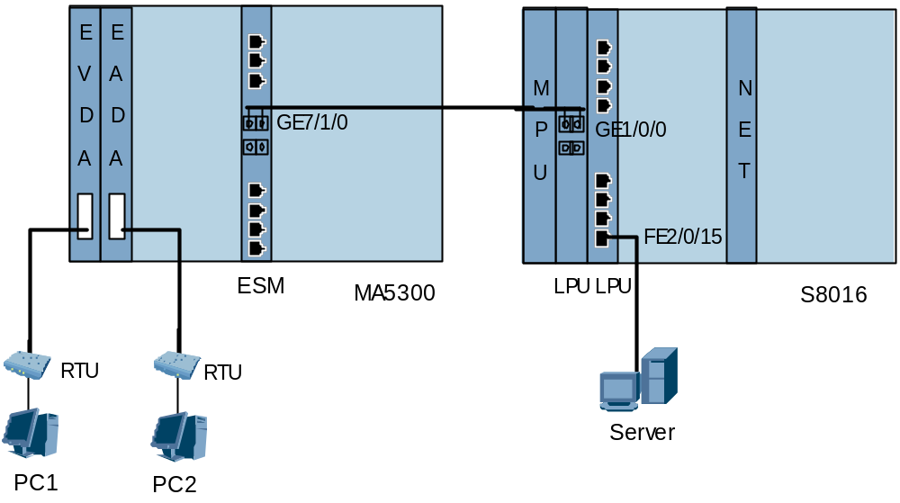
Smart VLAN业务配置(Access模式)

Slide 51
Smart VLAN业务配置(Access模式)
组网说明：
1）PC1接MA5300 EVDA板的0/0/0端口；
PC2接MA5300 EADA板的1/0/0端口；
2）PC1的IP地址为10.1.1.1/24，网关为10.1.1.254；
PC2的IP地址为10.1.1.2/24，网关为10.1.1.254；
Server的IP地址为10.1.3.1/24，网关为10.1.3.254；
3）VLAN100设置为SmartVLAN，上行口为GE（端口号：7/1/0），端口类型为
ACCESS，下行口包含VDSL/ADSL端口；
4）ADSL/VDSL用户分别使用缺省的激活模板；
5）ADSL RTU工作在1483B模式下，RTU的VPI/VCI=0/35；
6）S8016上配置VLAN 100、VLAN 200。VLAN 100对应的三层接口是
10.1.1.254/24，VLAN 200对应的三层接口是10.1.3.254/24。

Slide 52
Smart VLAN业务配置(Access模式)
增加VLAN100
MA5300(config)#vlan 100
把VLAN100设置为SmartVLAN
MA5300(config-vlan100)#vlan-type smart
增加上行端口
MA5300(config-vlan100)#svlan-upport gigabitEthernet 7/1/0
增加下行端口
MA5300(config-vlan100)#svlan-downport vdsl 0/0/0
MA5300(config-vlan100)#svlan-downport adsl 1/0/0
MA5300(config-vlan100)#exit

Slide 53
Smart VLAN业务配置(Access模式)
激活VDSL/ADSL端口
MA5300(config)#vdsl activate vdsl 0/0/0 1
MA5300(config)#adsl activate adsl 1/0/0 1
配置ADSL端口PVC
MA5300(config)#interface adsl 1/0/0
MA5300(config-if-Adsl1/0/0)#adsl pvc vpi 0 vci 35
MA5300(config-if-Adsl1/0/0)#exit

Slide 54
Smart VLAN业务配置(Trunk模式)

Slide 55
Smart VLAN业务配置(Trunk模式)
组网说明：
1）PC1接MA5300 EVDA板的0/0/0端口；
PC2接MA5300EADA板的1/0/0端口；
2）PC1的IP地址为10.1.1.1/24，网关为10.1.1.254；
PC2的IP地址为10.1.1.2/24，网关为10.1.1.254；
Server的IP地址为10.1.3.1/24，网关为10.1.3.254；
3）VLAN 200设置为Smart VLAN，上行端口为gigabitEthernet 7/1/0，端口类型为
TRUNK，下行端口包括vdsl0/0/0、adsl1/0/0
4）ADSL/VDSL用户分别使用缺省的激活模板；
5）ADSL RTU工作在1483B模式下，RTU的VPI/VCI=0/35；
6）MA5300的管理VLAN是200，管理IP是10.1.1.100/24；
7）S8016上配置VLAN 100、VLAN 200。VLAN 100对应的三层接口是10.1.1.254/24，
VLAN 200对应的三层接口是10.1.3.254/24。

Slide 56
Smart VLAN业务配置(Trunk模式)
增加VLAN100
MA5300(config)#vlan 100
把VLAN100设置为SmartVLAN
MA5300(config-vlan100)#vlan-type smart
增加上行端口
MA5300(config-vlan100)#svlan-upport gigabitEthernet 7/1/0
增加下行端口
MA5300(config-vlan100)#svlan-downport vdsl 0/0/0
MA5300(config-vlan100)#svlan-downport adsl 1/0/0
MA5300(config-vlan100)#exit

Slide 57
Smart VLAN业务配置(Trunk模式)
增加管理VLAN200
MA5300(config)#vlan 200
MA5300(config-vlan200)#exit
配置管理IP
MA5300(config)#interface vlan-interface 200
MA5300(config-if-Vlan-interface200)#ip address 10.1.1.100 255.255.255.0
MA5300(config-if-Vlan-interface200)# exit

Slide 58
Smart VLAN业务配置(Trunk模式)
设置上行接口工作在TRUNK模式
MA5300(config)#interface gigabitEthernet 7/1/0
MA5300(config-if-GigabitEthernet7/1/0)#switchport mode trunk
MA5300(config-if-GigabitEthernet7/1/0)#switchport trunk allowed vlan 200
MA5300(config-if-GigabitEthernet7/1/0)#exit

Slide 59
Smart VLAN业务配置(Trunk模式)
激活VDSL/ADSL端口
MA5300(config)#vdsl activate vdsl 0/0/0 1
MA5300(config)#adsl activate adsl 1/0/0 1
配置ADSL端口PVC
MA5300(config)#interface adsl 1/0/0
MA5300(config-if-Adsl1/0/0)#adsl pvc vpi 0 vci 35
MA5300(config-if-Adsl1/0/0)#exit

Slide 60
MUX-VLAN业务配置

Slide 61
MUX-VLAN业务配置
组网说明：
1）PC1接MA5300 EVDA板的0/0/0端口；
PC2接MA5300 EADA板的1/0/0端口；
2）PC1和PC2都是采用动态获取IP方式上网；
3）EVDA板和EADA板的每个端口都单独属于一个VLAN；
4）MA5300通过背板GE接口与BAS板相连接；
5）ADSL/VDSL用户分别使用缺省的激活模板；
6）ADSL RTU工作在1483B模式下，RTU的VPI/VCI=0/35；
7）PC1和PC2在BAS上是VLAN绑定接入用户，BAS板使用内置DHCP Server功能，BAS板上IP POOL网关为10.1.1.254/24。

Slide 62
MUX-VLAN业务配置
启用MUX VLAN功能
MA5300(config)#mux-vlan
System will be restarted.
Turn to mux mode?[Y/N]:y
系统复位后，重新登录系统
MA5300>enable
MA5300#configure terminal
MA5300(config)#board confirm 0

Slide 63
MUX-VLAN业务配置
设置MUX VLAN的配置模板
MA5300(config)#mux-vlan config-profile 128 24 100
配置MUX VLAN上行口及本地MUX VLAN范围
MA5300(config)#mux-vlan uplink-port interface gigabitEthernet 7/1/1
{ local-vlan<K> }:local-vlan
{ INTEGER<U><128,3072> }:128
{ INTEGER<U><0,100> }:3

Slide 64
MUX-VLAN业务配置
激活VDSL/ADSL端口
MA5300(config)#vdsl activate vdsl 0/0/0 1
MA5300(config)#adsl activate adsl 1/0/0 1
配置ADSL端口PVC
MA5300(config)#interface adsl 1/0/0
MA5300(config-if-Adsl1/0/0)#adsl pvc vpi 0 vci 35
MA5300(config-if-Adsl1/0/0)#exit

Slide 65
MUX-VLAN业务配置
打开连接主控板与BAS板的GE接口，并配置GE口相关数据
MA5300(config)#inner-isu 15
GigabitEthernet7/1/1 will be connected to inner-isu, continue?[Y/N]y
BAS板业务配置
配置地址池
[ISU]ip pool huawei local
[ISU-ip-pool-huawei]gateway 10.1.1.254 255.255.255.0
[ISU-ip-pool-huawei]section 0 10.1.1.1 10.1.1.253
[ISU-ip-pool-huawei]quit

Slide 66
MUX-VLAN业务配置
BAS板业务配置
配置认证计费方案
[ISU] aaa
[ISU-aaa]authentication-scheme auth1
[ISU-aaa-authen-auth1]authentication-mode local
[ISU-aaa-authen-auth1]quit
[ISU-aaa]accounting-scheme acct1
[ISU-aaa-accounting-acct1]accounting-mode local
[ISU-aaa-accounting-acct1]quit

Slide 67
MUX-VLAN业务配置
BAS板业务配置
配置域
[ISU-aaa]domain isp
ISU-aaa-domain-isp]ip-pool huawei
[ISU-aaa-domain-isp]authentication-scheme auth1
[ISU-aaa-domain-isp]accounting-scheme acct1
[ISU-aaa-domain-isp]quit
[ISU-aaa]quit

Slide 68
MUX-VLAN业务配置
BAS板业务配置
配置VLAN接口
[ISU]portvlan gigabitethernet 10 vlan 128 672
[ISU-gigabitethernet10-10-vlan128-799]access-type layer2-subscriber
[ISU-gigabitethernet10-10-vlan128-799]default-domain authentication isp
[ISU-gigabitethernet10-10-vlan128-799]authentication-method bind
[ISU-gigabitethernet10-10-vlan128-799]quit

Slide 69
MUX-VLAN业务配置
BAS板业务配置
添加用户帐号
[ISU]local-aaa-server
[ISU-local-aaa-server]batch-user gigabitethernet 10 128 271 domain isp
[ISU-local-aaa-server]quit

Slide 70
MUX-VLAN业务配置
BAS板业务配置
配置上行接口及路由
[ISU]portvlan ethernet 5 vlan 0 1
[ISU-ethernet5-5-vlan0-0]access-type interface
[ISU-ethernet5-5-vlan0-0]quit
[ISU]interface ethernet 5.0
[ISU-Ethernet5.0]ip address 200.100.0.1 255.255.255.0
[ISU-Ethernet5.0]ip route-static 0.0.0.0 0.0.0.0 200.100.0.2
[ISU-Ethernet5.0]quit

Slide 71
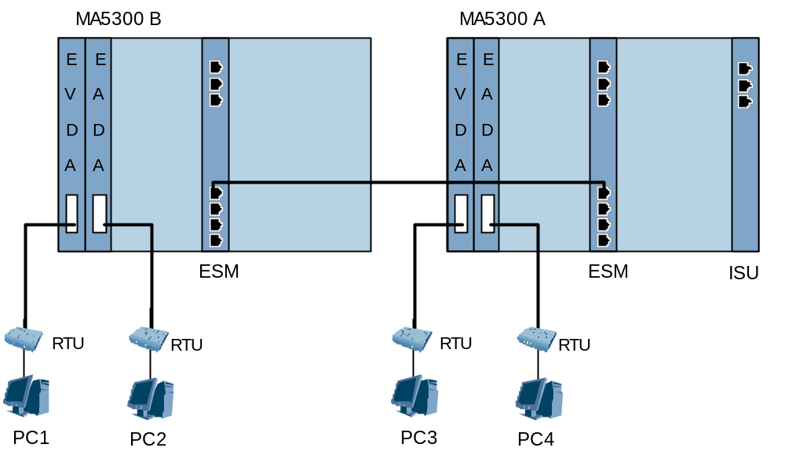
MUX-VLAN级联业务配置

Slide 72
MUX-VLAN级联业务配置
组网说明：
1）PC1、PC3分别接两台MA5300 EVDA板的0/0/0端口；
PC2、PC4分别接两台MA5300 EADA板的1/0/0端口；
2）PC1、PC2、PC3和PC4都是采用动态获取IP方式上网；
3）主从节点MA5300都使用MUX-VLAN，EVDA板和EADA板的每个端口都单独
属于一个VLAN；MA5300_A的VLAN范围是128~199，MA5300_B的VLAN范
围是200~271；
4）MA5300通过背板GE接口与BAS板相连接；
5）ADSL/VDSL用户分别使用缺省的激活模板；
6）ADSL RTU工作在1483B模式下，RTU的VPI/VCI=0/35；
7）PC1、PC2、PC3和PC4在BAS上是PPPoE接入用户，BAS板使用内置DHCP
Server功能，BAS板上IP POOL网关为10.1.1.254/24。

Slide 73
MUX-VLAN级联业务配置
级联节点 MA5300_B 数据配置
启用MUX VLAN功能
MA5300(config)#mux-vlan
System will be restarted.
Turn to mux mode?[Y/N]:y
系统复位后，重新登录系统
MA5300#configure terminal
MA5300(config)#board confirm 0

Slide 74
MUX-VLAN级联业务配置
级联节点 MA5300_B 数据配置
设置MUX VLAN的配置模板
MA5300(config)#mux-vlan config-profile 128 24 100
配置MUX VLAN上行口及本地MUX VLAN范围
MA5300(config)#mux-vlan uplink-port interface Ethernet 7/2/0
{ local-vlan<K> }:local-vlan
{ INTEGER<U><128,3072> }:200
{ INTEGER<U><0,100> }:3

Slide 75
MUX-VLAN级联业务配置
级联节点 MA5300_B 数据配置
激活VDSL/ADSL端口
MA5300(config)#vdsl activate vdsl 0/0/0 1
MA5300(config)#adsl activate adsl 1/0/0 1
配置ADSL端口PVC
MA5300(config)#interface adsl 1/0/0
MA5300(config-if-Adsl1/0/0)#adsl pvc vpi 0 vci 35
MA5300(config-if-Adsl1/0/0)#exit

Slide 76
MUX-VLAN级联业务配置
级联节点 MA5300_A 数据配置
启用MUX VLAN功能
MA5300(config)#mux-vlan
System will be restarted.
Turn to mux mode?[Y/N]:y
系统复位后，重新登录系统
MA5300>enable
MA5300#configure terminal
MA5300(config)#board confirm 0

Slide 77
MUX-VLAN级联业务配置
级联节点 MA5300_A 数据配置
设置MUX VLAN的配置模板
MA5300(config)#mux-vlan config-profile 128 24 100
配置MUX VLAN上行口及本地MUX VLAN范围
MA5300(config)#mux-vlan uplink-port interface Ethernet 7/1/1
{ local-vlan<K> }:local-vlan
{ INTEGER<U><128,3072> }:128
{ INTEGER<U><0,100> }:3

Slide 78
MUX-VLAN级联业务配置
级联节点 MA5300_A 数据配置
配置MUX VLAN级联口及级联MUX VLAN范围
MA5300(config)#mux-vlan cascading-port interface Ethernet 7/2/0
{ cascading-vlan<K> }:cascading-vlan
{ INTEGER<U><128,3840> }:200
{ INTEGER<U><2,60> }:3

Slide 79
MUX-VLAN级联业务配置
级联节点 MA5300_A 数据配置
激活VDSL/ADSL端口
MA5300(config)#vdsl activate vdsl 0/0/0 1
MA5300(config)#adsl activate adsl 1/0/0 1
配置ADSL端口PVC
MA5300(config)#interface adsl 1/0/0
MA5300(config-if-Adsl1/0/0)#adsl pvc vpi 0 vci 35
MA5300(config-if-Adsl1/0/0)#exit

Slide 80
MUX-VLAN级联业务配置
级联节点 MA5300_A 数据配置
打开连接主控板与BAS板的GE接口，并配置GE口相关数据
MA5300(config)#inner-isu 15
GigabitEthernet7/1/1 will be connected to inner-isu continue?[Y/N]y
BAS板业务配置
配置地址池
[ISU]ip pool huawei local
[ISU-ip-pool-huawei]gateway 10.1.1.254 255.255.255.0
[ISU-ip-pool-huawei]section 0 10.1.1.1 10.1.1.253
[ISU-ip-pool-huawei]quit

Slide 81
MUX-VLAN级联业务配置
BAS板业务配置
VT模板配置
<ISU>system-view
[ISU]interface virtual-template 1
[ISU-Virtual-Template1]ppp authentication-mode chap
[ISU-Virtual-Template1]quit
[ISU]interface gigabitethernet 10
[ISU-gigabitEthernet10]pppoe-server bind virtual-template 1
[ISU- gigabitEthernet10]quit

Slide 82
MUX-VLAN级联业务配置
BAS板业务配置
配置认证计费方案
[ISU-aaa]authentication-scheme auth1
[ISU-aaa-authen-auth1]authentication-mode local
[ISU-aaa-authen-auth1]quit
[ISU-aaa]accounting-scheme acct1
[ISU-aaa-accounting-acct1]accounting-mode local
[ISU-aaa-accounting-acct1]quit

Slide 83
MUX-VLAN级联业务配置
BAS板业务配置
配置域
[ISU-aaa]domain isp
[ISU-aaa-domain-isp]ip-pool huawei
[ISU-aaa-domain-isp]authentication-scheme auth1
[ISU-aaa-domain-isp]accounting-scheme acct1
[ISU-aaa-domain-isp]quit
[ISU-aaa]quit

Slide 84
MUX-VLAN级联业务配置
BAS板业务配置
配置VLAN接口
[ISU]portvlan gigabitethernet 10 vlan 10 1
[ISU-gigabitethernet10-10-vlan110-10]access-type layer2-subscriber
[ISU-gigabitethernet10-10-vlan10-10]default-domain authentication isp
[ISU-gigabitethernet10-10-vlan10-10]authentication-method pppoe
[ISU-gigabitethernet10-10-vlan10-10]quit

Slide 85
MUX-VLAN级联业务配置
BAS板业务配置
添加用户帐号
[ISU]local-aaa-server
[ISU-local-aaa-server]user bbbaaa@isp password aaa
[ISU-local-aaa-server]user bbb@isp password bbb
[ISU-local-aaa-server]quit

Slide 86
MUX-VLAN级联业务配置
BAS板业务配置
配置上行接口及路由
[ISU]portvlan ethernet 5 vlan 0 1
[ISU-ethernet5-5-vlan0-0]access-type interface
[ISU-ethernet5-5-vlan0-0]quit
[ISU]interface ethernet 5.0
[ISU-Ethernet5.0]ip address 200.100.0.1 255.255.255.0
[ISU-Ethernet5.0]ip route-static 0.0.0.0 0.0.0.0 200.100.0.2
[ISU-Ethernet5.0]quit

Slide 87
内容介绍
第1章 命令行操作介绍
第2章 系统基础配置
第3章 端口配置
第4章 VLAN业务配置
第5章 组播业务配置

Slide 88
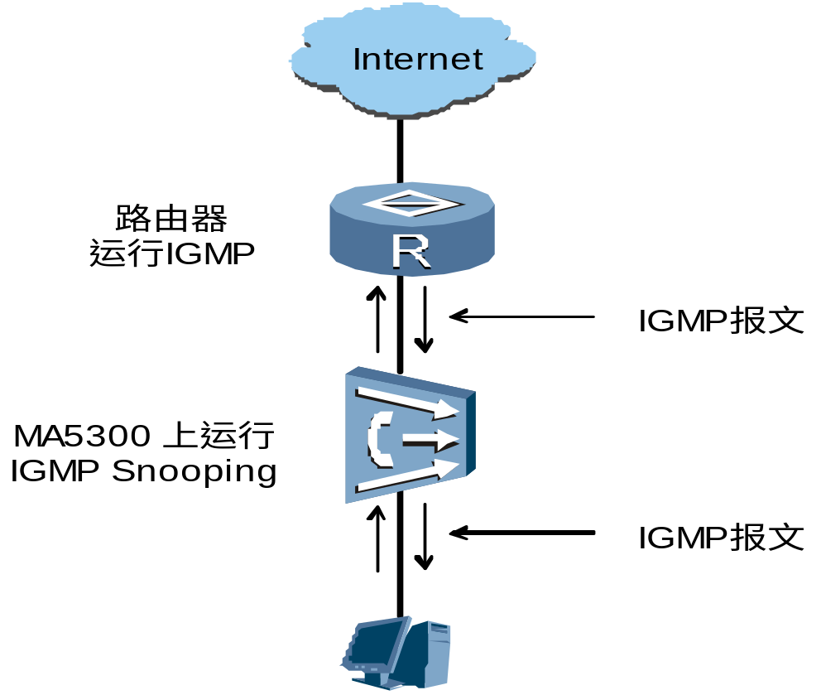
IGMP Snooping二层组播业务配置
IGMP Snooping示意
Notes:
对于普通的IGMP Snooping业务（不与MA5200对接），只需要在原来的业务基础上打开igmp-snooping开关即可。

Slide 89
IGMP Snooping二层组播业务配置
IGMP Snooping配置
开启igmp-snooping功能
MA5300(config)#igmp-snooping enable
查看IGMP Snooping的统计信息
MA5300(config)#show igmp-snooping statistics
查看IGMP Snooping配置信息
MA5300(config)#show igmp-snooping configuration
查看VLAN下的IP和MAC组播组信息
MA5300(config)#show igmp-snooping group
Notes:
对于普通的IGMP Snooping业务（不与MA5200对接），只需要在原来的业务基础上打开igmp-snooping开关即可。

Slide 90
IGMP Snooping二层组播业务配置
组播VLAN配置
设置组播VLAN的上行端口
MA5300(config)#mvlan-upport interface GigabitEthernet 7/1/0
设置组播VLAN的下行端口
MA5300(config)#mvlan-downport interface vdsl2/0/0
查询组播VLAN信息
MA5300(config)#show multivlan

Slide 91
IGMP Proxy组播业务配置
IGMP Proxy基本配置
开启IGMP Proxy功能
MA5300(config)#igmp-proxy enable
设置组播的主上行口
MA5300(config)#igmp-proxy uplink-port
向多播组224.1.1.1中添加一个静态成员adsl1/0/0
MA5300(config)#igmp-proxy group

Slide 92
IGMP Proxy组播业务配置
IGMP Proxy信息查询
查看IGMP Proxy的统计信息
MA5300(config)#show igmp-proxy statistics
查看IGMP Proxy配置信息
MA5300(config)#show igmp-proxy configuration
查看IGMP Proxy组播转发表项信息
MA5300(config)#show igmp-proxy group
查看点播信息
MA5300(config)#show igmp-proxy log
Notes:
对于普通的IGMP Snooping业务（不与MA5200对接），只需要在原来的业务基础上打开igmp-snooping开关即可。

